Slide 1
PROYECTO DE ADMINISTRACION DE BD ORACLE
SISTEMA DE TRAZABILIDAD DE OA

Slide 2
Integrantes
Cristhian Estrada Mori
Jose Franco Prada

Slide 3
INTRODUCCION
El proyecto consiste en disponer de un control y seguimiento de todas las etapas en las que se puede encontrar la atención de una OA (Orden de abastecimiento).
Los estados están definidos por los siguientes:
Digitación
Pendiente
Separación
Picking
Filtro
Transporte
Recibido

Slide 4
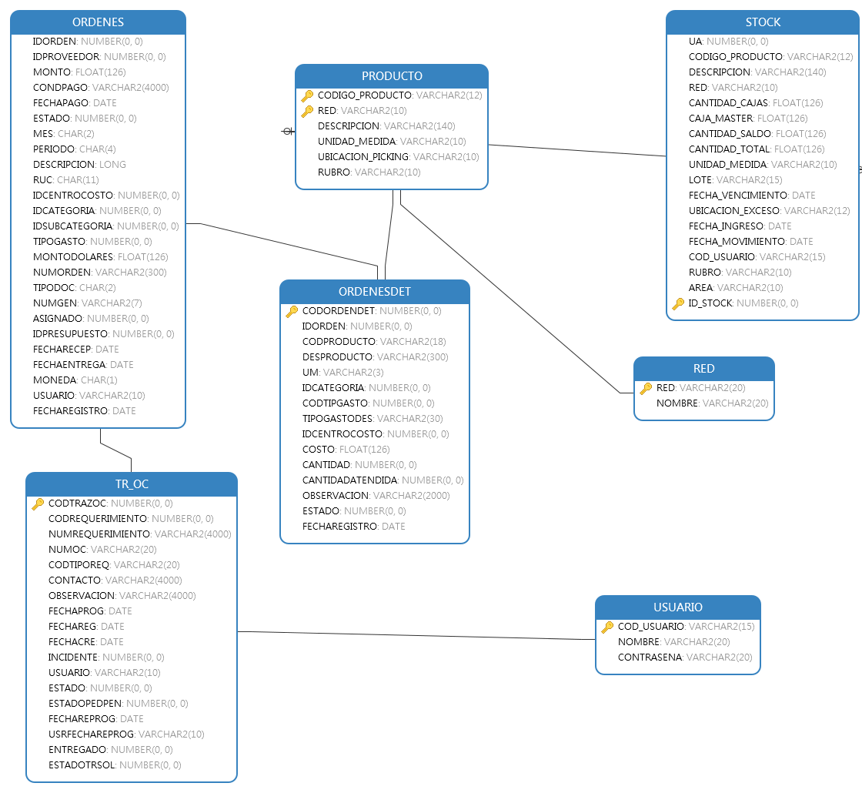
Modelo Entidad Relación

